Slide 1
Chào mừng các em đến với
tiết Tự nhiên và Xã hội

Slide 2
Bài 3: Đồ dùng trong nhà
SGK/ 14

Slide 3
Tiết 2

Slide 4
Hoạt động khám phá: Quan sát hình và trả lời câu hỏi
Minh và em Minh đang làm gì?
Minh nhắc nhở em như thế nào?
Những việc làm đó có tác dụng gì?
Em có thường làm những việc đó ở nhà không?

Slide 5
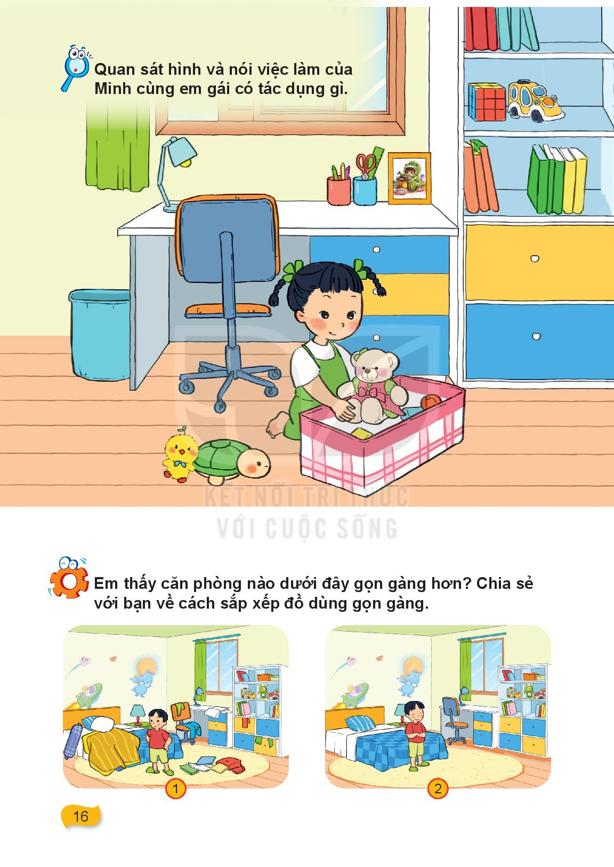
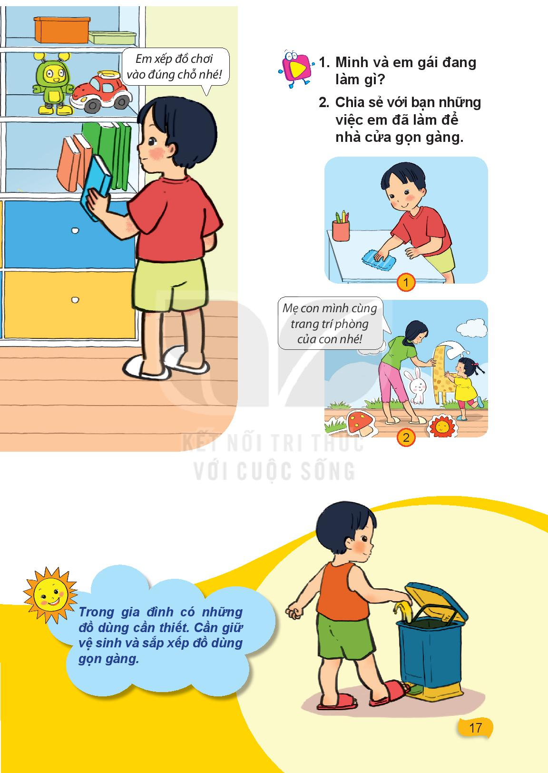

Slide 6
Kết luận: Ngoài giờ học, các em cần làm những công việc phù hợp để nhà cửa gọn gàng, sạch sẽ.

Slide 7
Hoạt động thực hành: Quan sát căn phòng nào gọn gàng hơn

Slide 10
Hoạt động vận dụng:
- Minh và em gái đang làm gì?

Slide 11
- Minh đang làm gì?

Slide 12
- Em gái Minh đang làm gì?

Slide 13
Hoạt động vận dụng:
- Chia sẻ với bạn những việc em đã làm để nhà cửa gọn gàng

Slide 14
Kết luận: Mọi người trong gia đình đều phải có ý thức tham gia dọn dẹp, sắp xếp đồ dùng trong nhà.

Slide 15


